Slide 1
蜂鳴器介紹
NTUEESAAD Workshop

Slide 2
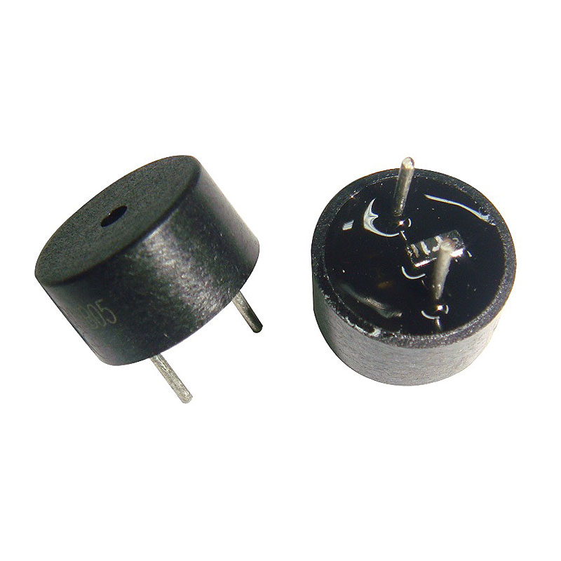

Slide 3
有源VS無源
1.有源蜂鳴器內部帶有震盪電路，只要一通電就會鳴叫。
2.無源蜂鳴器內部不帶震盪電路，所以要用2k-5k方波驅動。

Slide 4
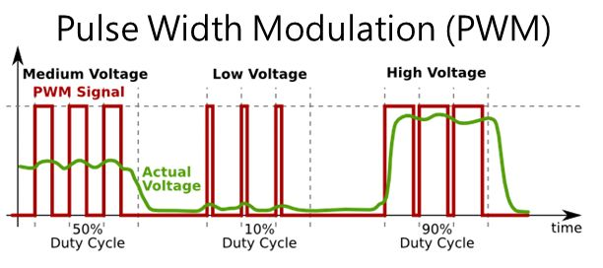

Slide 5
控制蜂鳴器的函式- tone()
函式 | 說明
tone(pin, frequency, duration) | 對指定接腳 pin 發出 duration 毫秒，頻率為 frequency 之方波
tone(pin, frequency) | 對指定接腳 pin 持續發出頻率為 frequency 之方波
noTone(pin) | 停止對指定接腳 pin 發出方波
http://yhhuang1966.blogspot.com/2016/09/arduino_17.html
https://www.arduino.cc/reference/en/language/functions/advanced-io/tone/

Slide 6
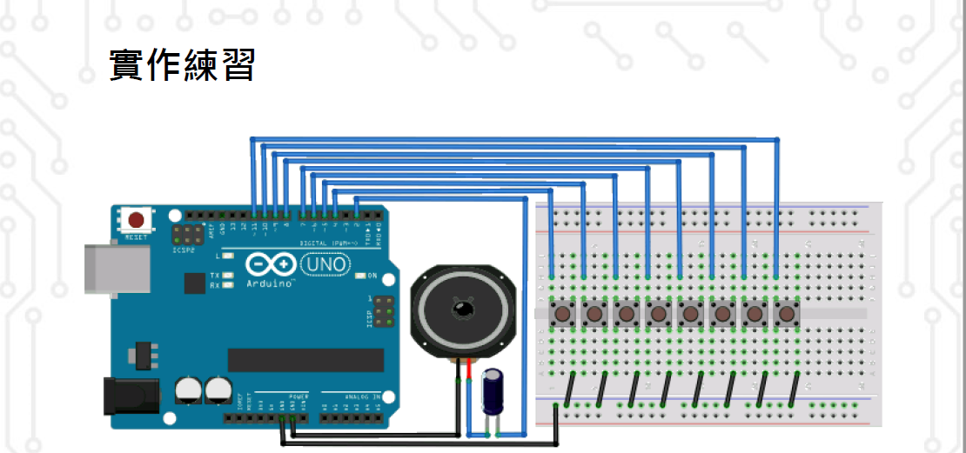

Slide 7
